Slide 1
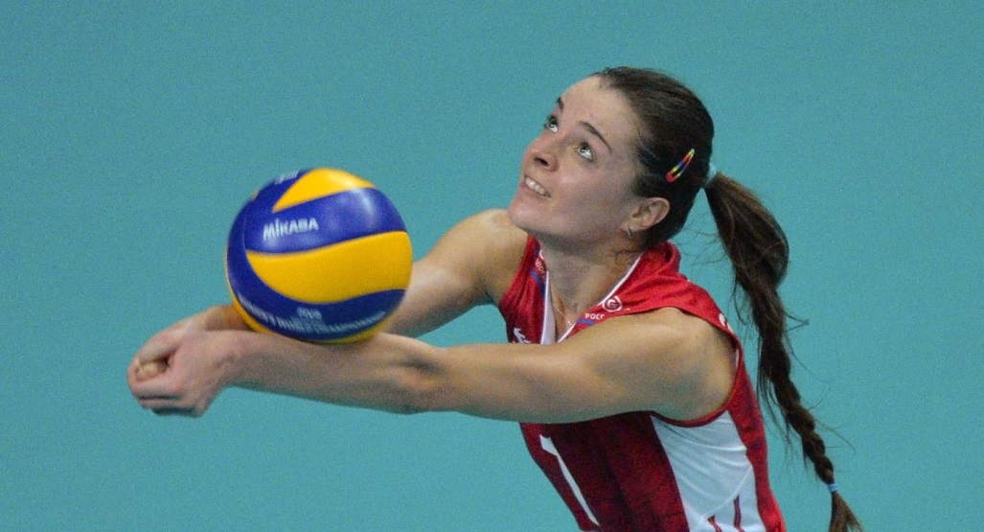

Slide 2
Качуренко Катерина Василівна Посада вчитель початкових класів Освіта (що, коли) Уманський педагогічний інститут ім. П. Г.Тичини 1981 р. Спеціальність за дипломом педагогіка і методика початкового навчання Кваліфікаційна категорія, педагогічне звання спеціаліст вищої категорії, «старший вчитель» Курсова перепідготовка (місце, дата, № посвідчення) м. Дніпро з 07 листопада по 18 листопада № ДН 24983906/ 7637-16 Педагогічний стаж/на посаді 35 років
Творче кредо: пізнавати нове, вірити в дитину і радіти життю, цінувати кожну його хвилину, нести радість. У книгах шукати істину, у людях мудрість.

Slide 3
Діти для мене – це нерозкрита скарбниця мудрості, щирості, любові, прагнення до нових відкриттів. І коли я знаходжу ключик до цієї скарбнички, то почуваюся справжнім чарівником, що пробуджує до життя найкращі скарби. Тоді я щаслива як вчитель і як людина.

Slide 4
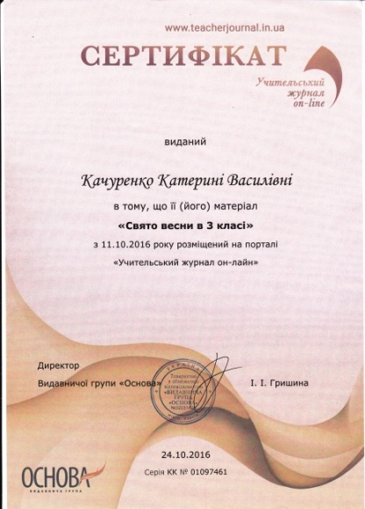
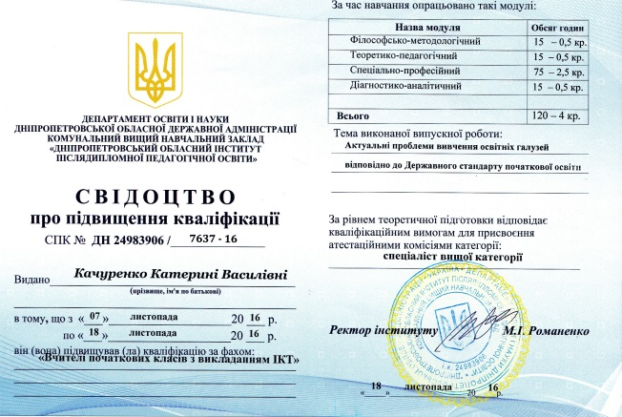
Самоосвіта
Книжки (наукова, науково-методична,
публіцистична, художня та інші
літератури);
фахова періодика;
інтернет;
телебачення;
відео, аудіо інформація;
семінари, круглі столи, конференції;
курси підвищення кваліфікації;
екскурсії, театри, виставки, музеї,
концерти;
заходи з обміну досвідом.

Slide 5
ФОРМУВАННЯ САМООСВІТНЬОЇ КОМПЕТЕНТНОСТІ УЧНІВ ПОЧАТКОВИХ КЛАСІВ НА УРОКАХ ЧИТАННЯ
«Продовжуючи себе у своїх вихованцях, ми творимо не тільки людину. Ми творимо самий час…» В. Сухомлинський
Учитель початкових класів, спеціаліст вищої категорії, «старший учитель» Качуренко К. В.

Slide 6
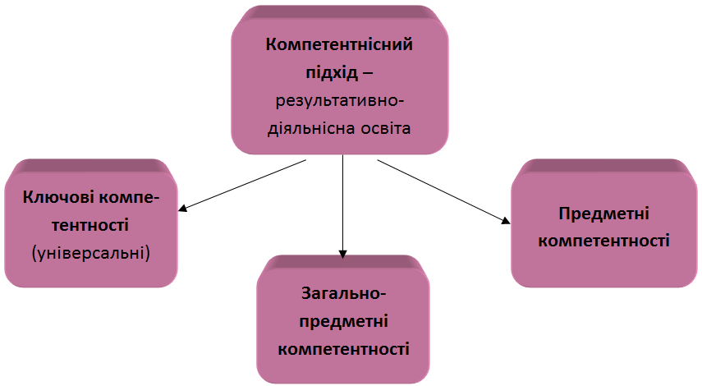
Компетентнісний підхід – спрямованість навчально-виховного процесу на досягнення результатів, якими є такі ієрархічно-підпорядковані компетентності учнів, як ключова, загальнопредметна і предметна. Компетенція – суспільно визнаний рівень знань, умінь, навичок, ставлень у певній сфері діяльності людини. Компетентність – набута у процесі навчання інтегрована здатність особистості, яка складається із знань, досвіду, цінностей і ставлення, що можуть цілісно реалізовуватися на практиці.

Slide 7
Ключові компетентності учнів початкових класів Ключова компетентність – спеціально структурований комплекс якостей особистості, що дає можливість ефективно брати участь у різних життєвих сферах діяльності і належить до загальногалузевого змісту освітніх стандартів
Ключові компетентності
Вміння вчитися | учень вміє вчитися, якщо він визначає сам або приймає мету, яку ставить вчитель, відповідно до неї планує і виконує необхідні дії, контролює та оцінює свої результати.
Загальнокультурна компетентність | здатність учня аналізувати та оцінювати досягнення національної та світової культури, орієнтуватися в культурному та духовному контексті сучасного суспільства, застосовувати методи самовиховання, орієнтовані на загальнолюдські цінності.
Громадянська компетентність | здатність людини активно, відповідально та ефективно реалізовувати права та обов’язки з метою розвитку демократичного суспільства.
Здоров’язбере-жувальна компетентність | здатність учня застосовувати в умовах конкретної ситуації сукупність здоров’язбережувальних компетенцій, дбайливо ставитися до власного здоров’я та здоров’я інших людей.
Інформаційно-комунікаційна компетентність | здатність учня використовувати інформаційно-комунікаційні технології та відповідні засоби для виконання особистісних і суспільно значущих завдань.
Соціальна компетентність | здатність особистості продуктивно співпрацювати з різними партнерами у групі та команді, виконувати різні ролі та функції у колективі.

Slide 8
Загальнопредметні компетентності
Міжпредметна компетентність– здатність учня застосувати щодо міжпредметного кола проблем знання, уміння, навички, способи діяльності та ставлення, які належать до певного кола навчальних предметів і предметних галузей.
Предметні компетентності
Предметна компетенція – сукупність знань, умінь та характерних рис у межах конкретного предмета, що дає можливість учневі самостійно виконувати певні дії для розв’язання навчальної проблеми (задачі, ситуації). Учень має уявлення, знає, розуміє, застосовує, виявляє ставлення, оцінює.

Slide 9
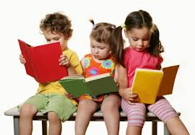
Відповідно до Державного стандарту початкової загальної освіти метою літературного читання є формування читацької компетентності учнів, яка є базовою складовою комунікативної і пізнавальної компетентності, ознайомлення учнів з дитячою літературою як мистецтвом слова, підготовка їх до систематичного вивчення літератури в основній школі

Slide 10
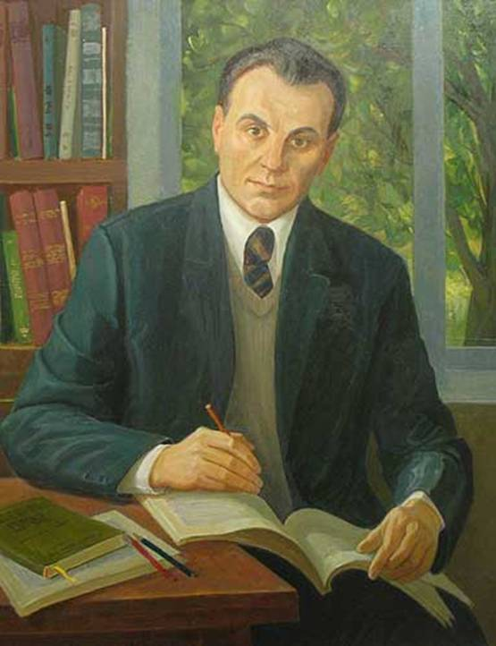
Швидко й свідомо читати –
це значить сприймати
очима і в душі частину речення
чи невеличке речення цілком,
відірвати свій погляд
від книги, вимовити те, що
запам’яталося, і водночас
думати – не тільки про те,
що читається, а й про якість
картини, образи, уявлення,
факти, явища, пов’язані з
матеріалом, що читається …
В.О. Сухомлинський

Slide 11
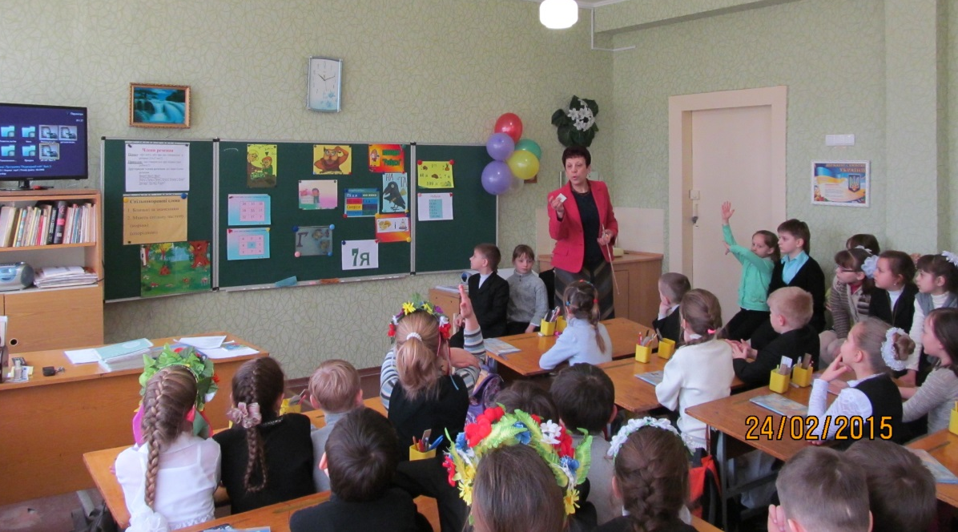
Принципи роботи
Диференційо-ваний підхід
Різноманітність форм
Індивідуальний характер
Створення ситуації успіху
Пізнавальні ігри
Науковість
Доступність
Наочність

Slide 12
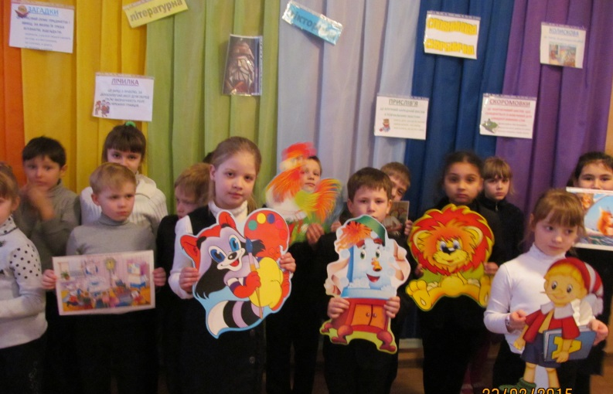
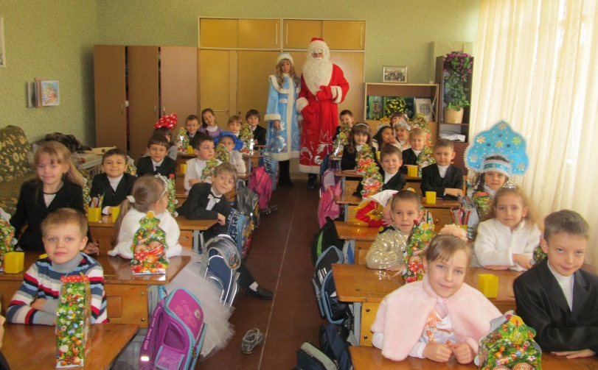
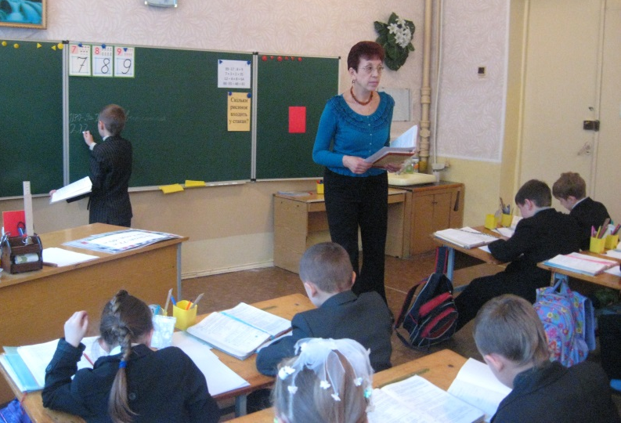
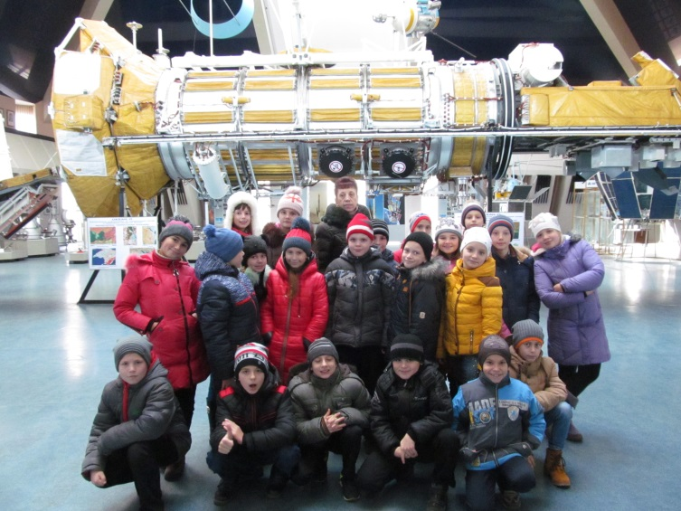
Нестандартні уроки
Урок-подорож
Урок-казка
Урок-дослідження
Урок-екскурсія

Slide 13
Шляхи реалізації науково-методичної проблеми
«Мікрофон»
«Продовжи речення»
«Упіймай звук»
«Хто більше слів запам’ятає»
«Дослідник»
«Вилучи зайве»
«Роз’єднай слова»
Інсценізація казки
Метод «Коло думок»
«Крісло автора»
Уроки на природі

Slide 14
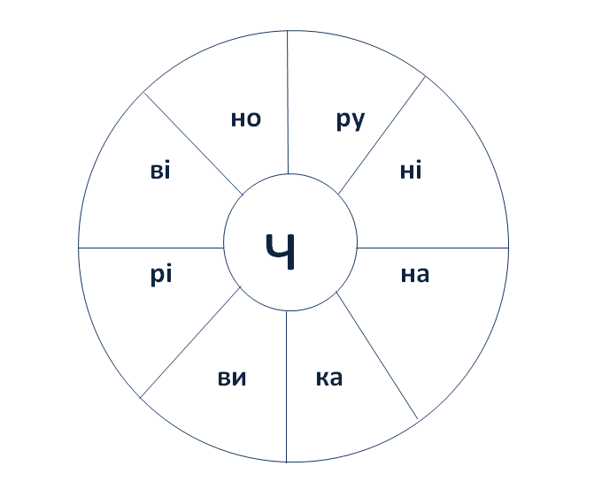
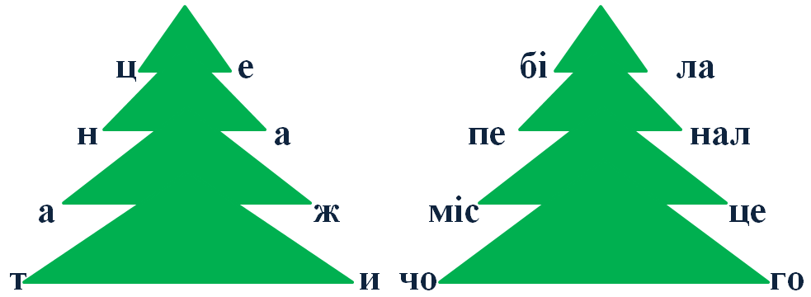
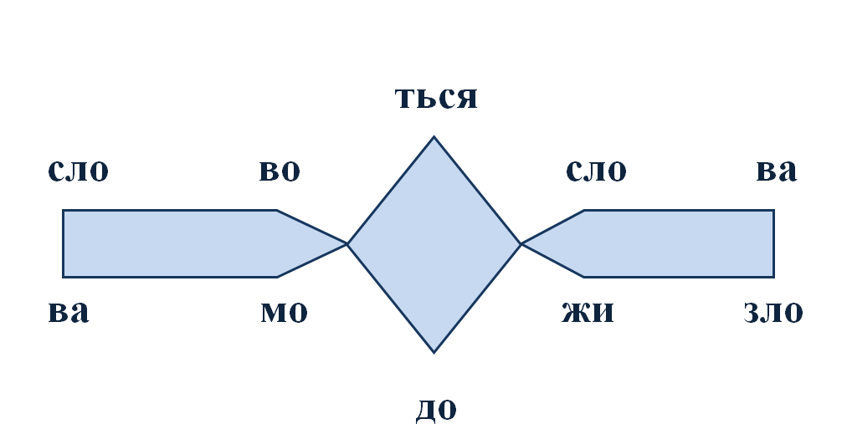
Вправи для розширення кута зору
Гра «Читаночки - складалочки»
Гра «Читаночки – розширялочки»
Гра «Читаночки – з’єдналочки»
Читаночки – криптограми

Slide 15
Гра «Чарівні квадрати»
Прочитай слова у рядках і стовпчиках
Склади слова по горизонталі і по вертикалі
У | Р | О | К
Р | І | П | А
О | П | І | Р
К | А | Р | А
Б | Р | У | С
Р | Я | С | Т
У | С | Т | А
С | Т | А | В
МИ | РО | ВА
ЛИ | СІ | НО
СИ | НИ | ВА
СО | ВА | ДА
МИ | ЛИ | СИ
ЛО | СІ | РІ
Прочитай загадку
Прочитай прислів’я
1 бі | 3 ріл | 22 є | 2 ла | 6 не | 15 сі | 17 хто | 18 зна
20 га | 7 на | 5 чор | 11 вмі | 9 ння | 4 ля | 12 є | 14 по
13 той | 21 да | 8 сі | 10 хто | 19 від | 16 є
1 Ба | 4 сні | 3 то | 7 га | 5 гу
9 хлі | 2 га | 6 ба | 8 то | 10 ба

Slide 16
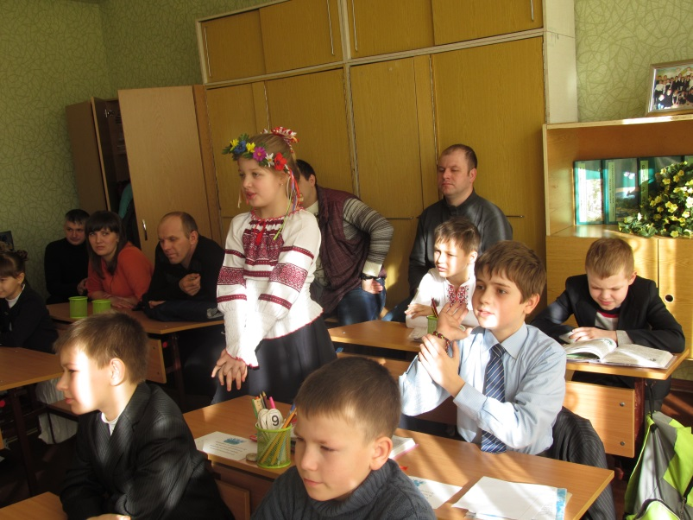
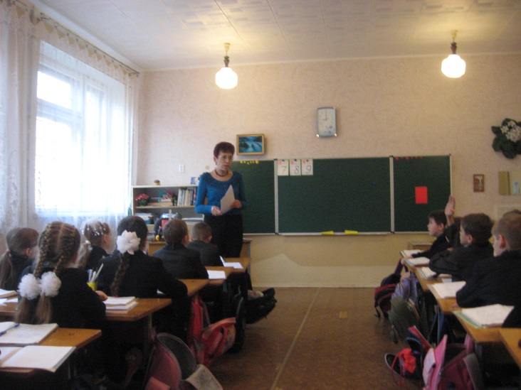
Метод незакінчених речень Відповіді на ці запитання допоможуть з’ясувати напрямок, обрати форми і методи роботи.
Пропоную учням продовжити речення:
Щоб навчитися краще, мені необхідно…
Розвинути пам’ять мені допоможуть вправи типу…
Мені необхідно розвинути в себе такі якості…
Це можна зробити таким чином…
Набуті на уроках… знання можу застосувати…
Якщо я знатиму…, то зможу…

Slide 17
«Незвичайна декламація» віршів - коли сильно замерзли; - коли придавили ногу; - коли дуже хочеться спати; - коли до дзвоника з уроку залишилось 30 секунд та інше.
Шановні колеги жіночої статі! Бувайте здорові, бувайте багаті! Мужчини несуть вам і квіти, й серця - Не тільки у свято - щодня, без кінця. Вам щиро бажаю здоров´я міцного, Надії на краще й підтримки від Бога. Хай успіхи вас у житті не минають І усмішки в ваших очах розквітають!

Slide 18
Дерево читача

Slide 19
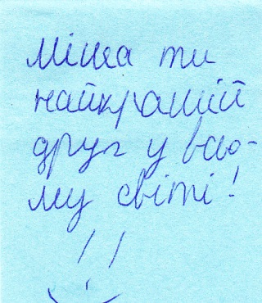
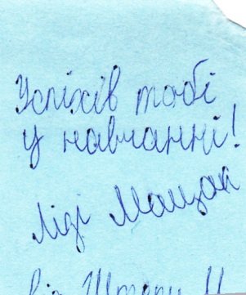
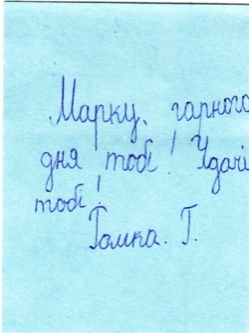
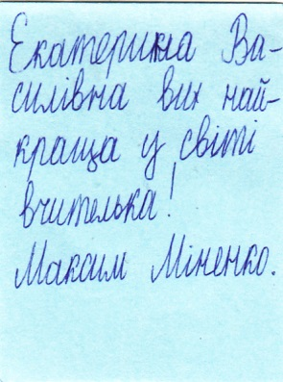
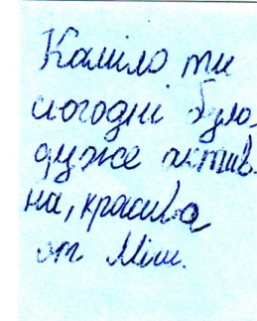
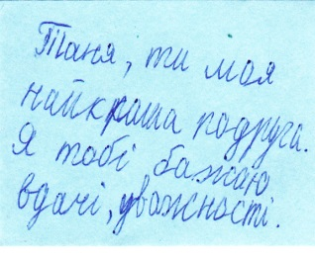
Сонечко доброзичливості

Slide 20
квіти
чоловіки
привітання
короткий день
сюрприз
Грошова винагорода

Slide 21
Сніжний ком

Slide 22
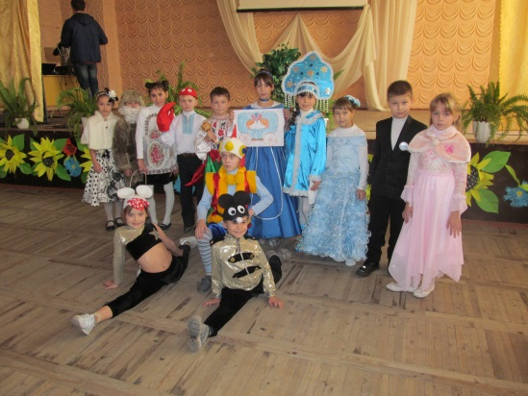
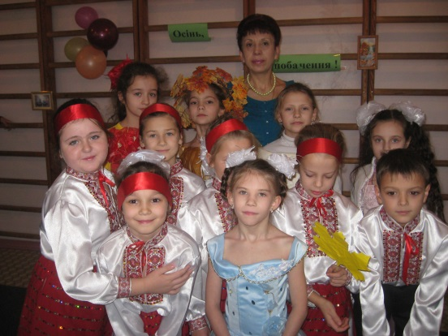
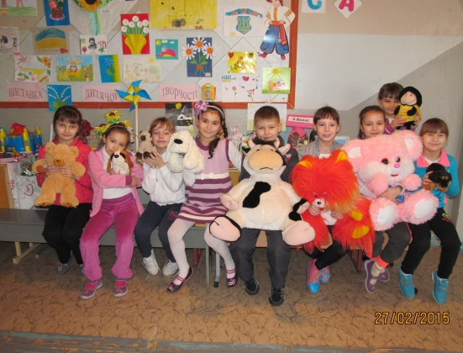
Виховні заходи
«Козацькому роду немає переводу»
«Бути ввічливим – це добре»
«Матусі рідненькій вклонюся низенько»
«Світ навколо нас»
«Добридень тобі, Україно»
«Книги наші вірні друзі»
«Цікаві перерви»

Slide 23
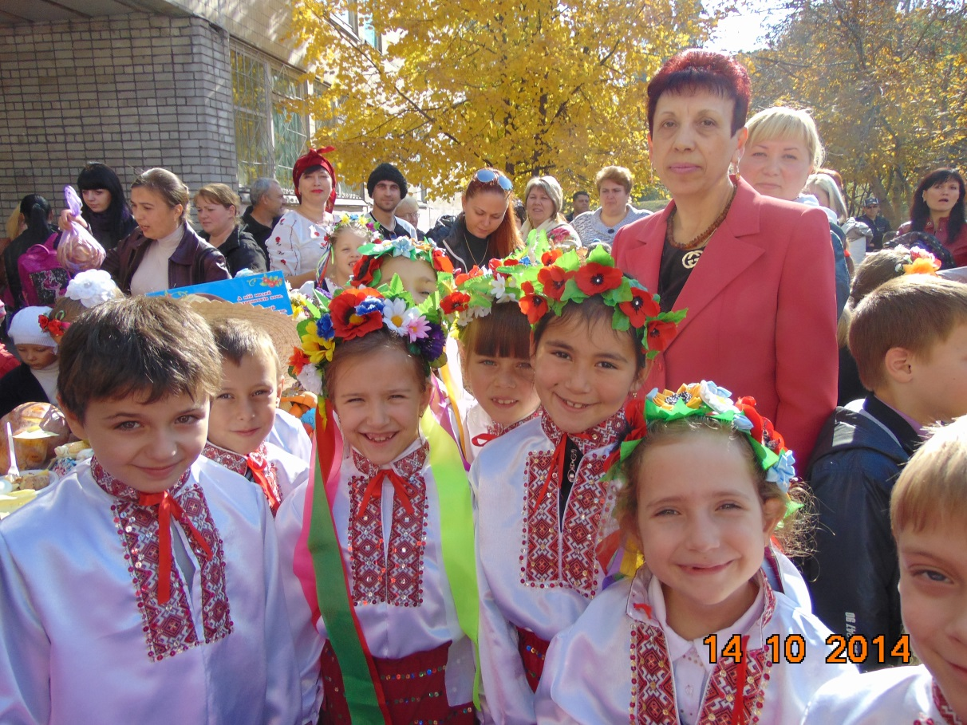
«Нехай заслужено пишаються своїми відкриттями вчені, нехай гордяться своїми патентами винахідники, нехай не без підстав вважають свою місію особливо важливою медики, священники, державні діячі, але… коли в клас заходить учитель і починається священне дійство, ім’я якому урок, кермо планети і доля людства, його майбутнє саме в руках учителя.» Р. Калініна

